Slide 1
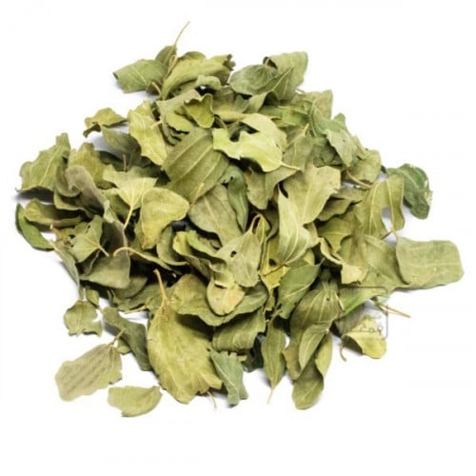
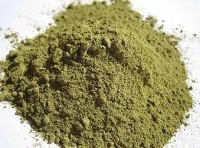
Synthesis of Flame Retardant Composite Material Based on Waste Natural Products and Their Application as Shielding Materials Against Electromagnetic Radiation
Dr.Widad Salih Hanoosh

Slide 2
ماذا يحتوي نبات ورق السدر
فلافونايد
مركبات فينولية
قلويات
البكتينات
بعض المواد الصابونية
حامض التانيك

Slide 3
دراسة تأثير المستخلص المائي والكحولي لأوراق نبات السدر Zizyphusspin-csiti
على نمو بعض الانواع البكتيرية .
سلوى حمزة حسين بثينة عبد الحسن ناصر سندس وفي غني
كلية التربية للبنات-جامعة الكوفة

Slide 4
معالجة مشاكل البشرة بورق السدر المطحون
ورق السدر المطحون وتقوية الجهاز المناعي
مد الجسم بالطاقة
ورق السدر المطحون كمهدئ للقولون
ورق السدر المطحون كمسكن لآلام المفاصل

Slide 5
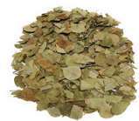
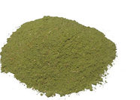
Experimental and Discussion

Slide 6
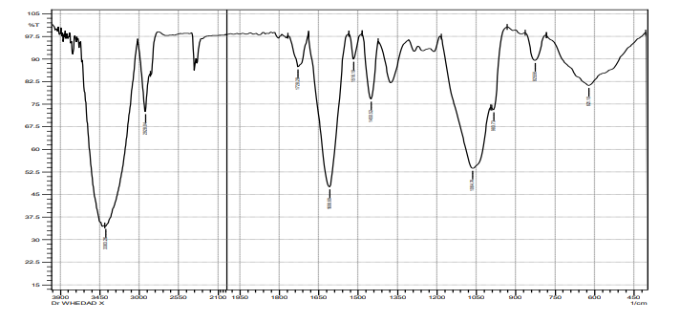
FTIR of the Sidr Powder

Slide 7
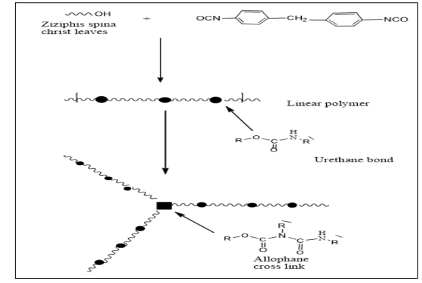
Reaction Schem
PAN

Slide 8
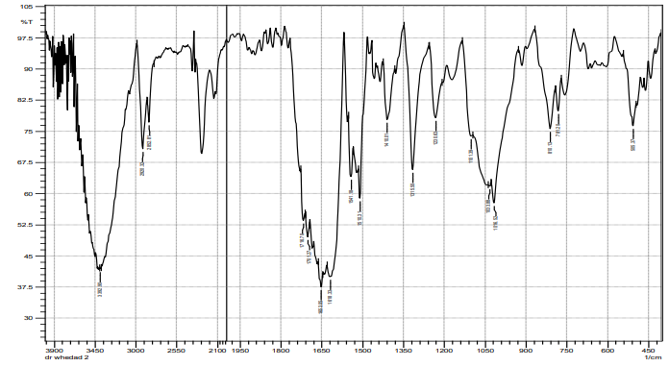
FTIR of the Sidr Powder Polyurethane after 24 hr @ RT

Slide 9
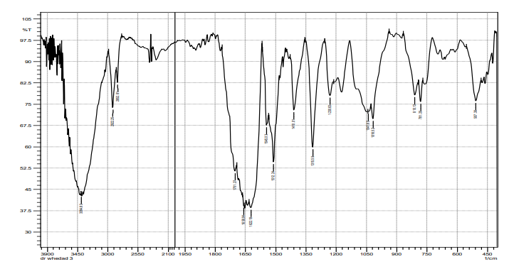
FTIR of the Sidr Powder Polyurethane after complete cure

Slide 10
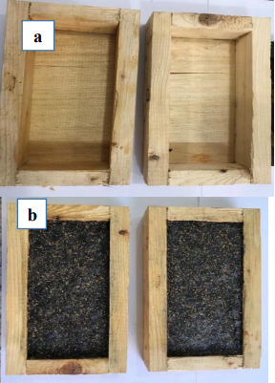
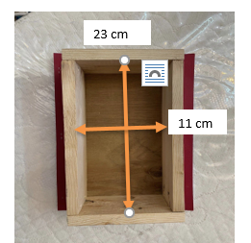
Mold curing

Slide 11
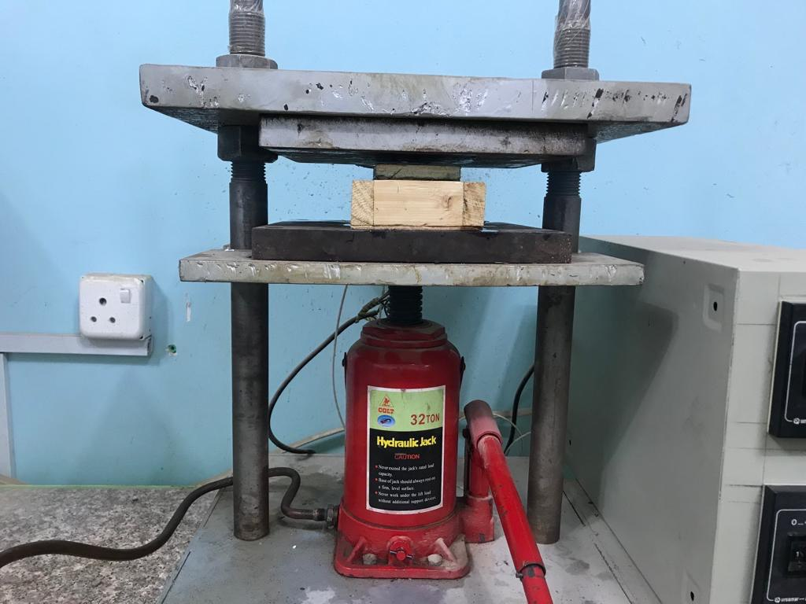
Compression Molding

Slide 12
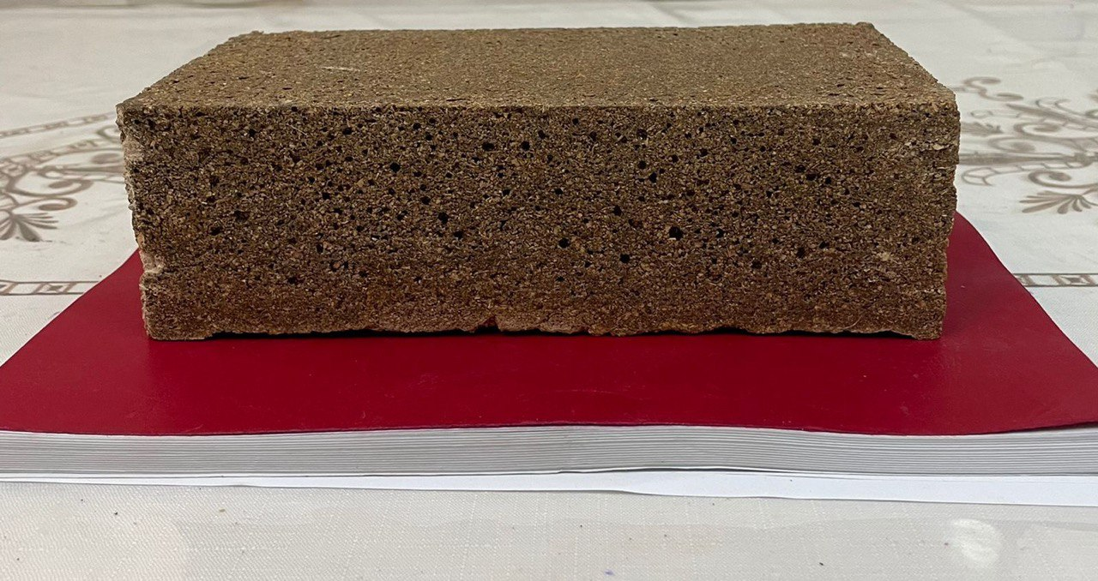
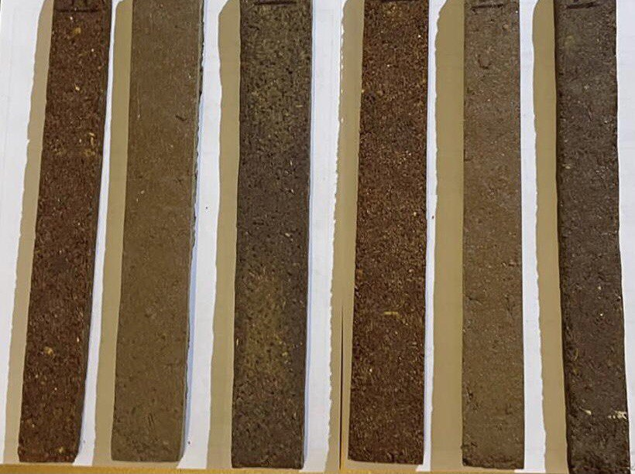
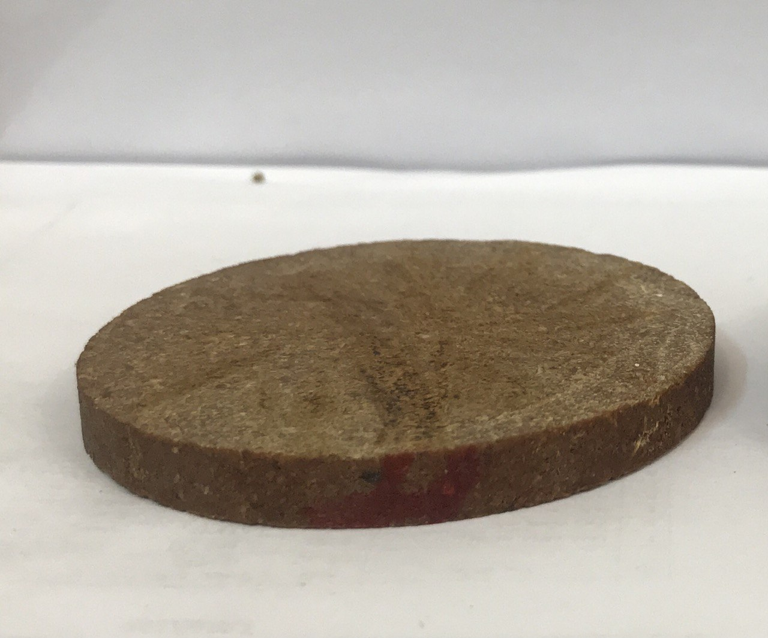
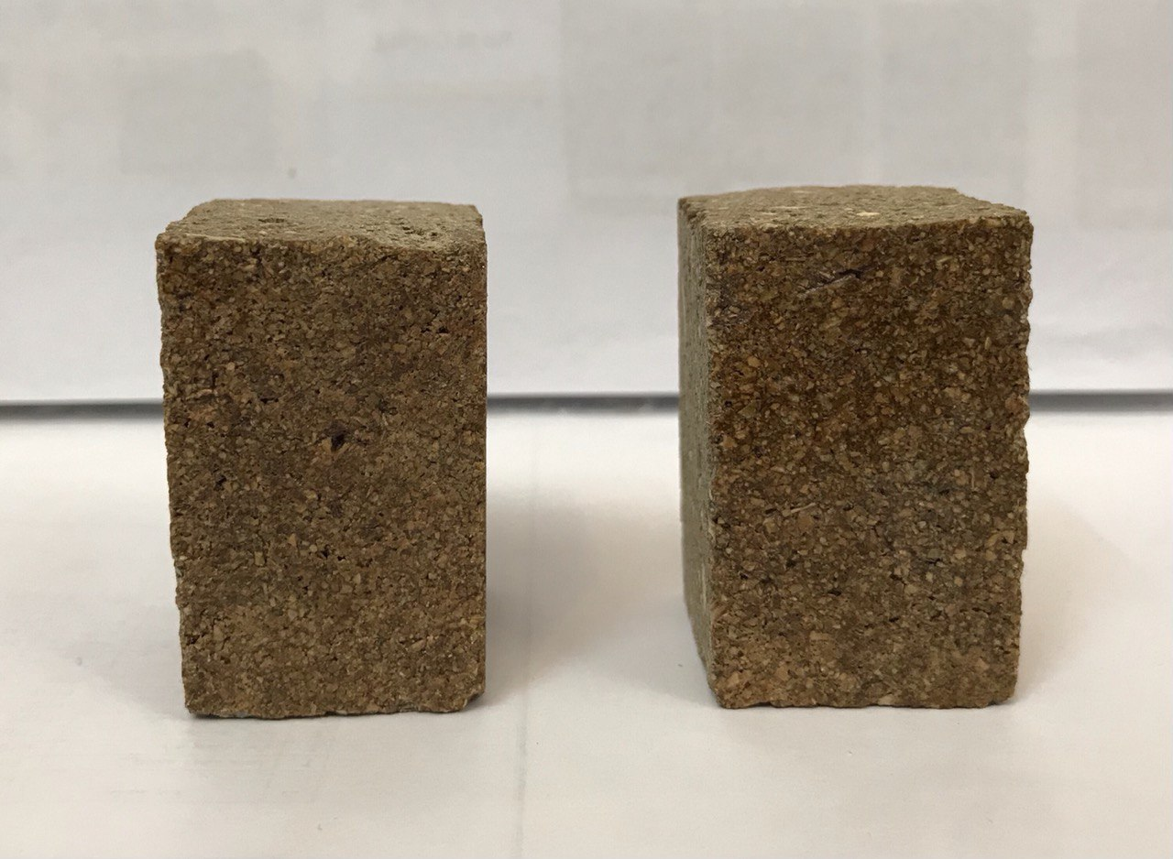

Slide 13
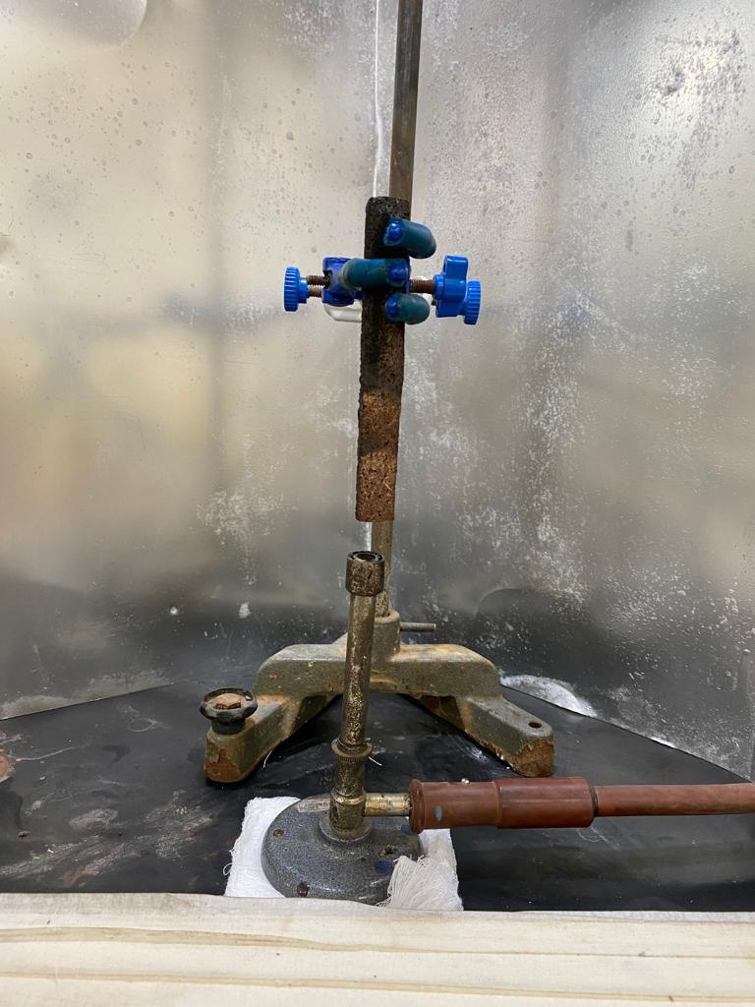
Flammability test ( ASTM D1230-22)
2 cm
Sample

Slide 14
Ablative Test( ASTM E285-08 2020 )

Slide 16
Application
AS shielding material For electromagnetic radiation

Slide 17
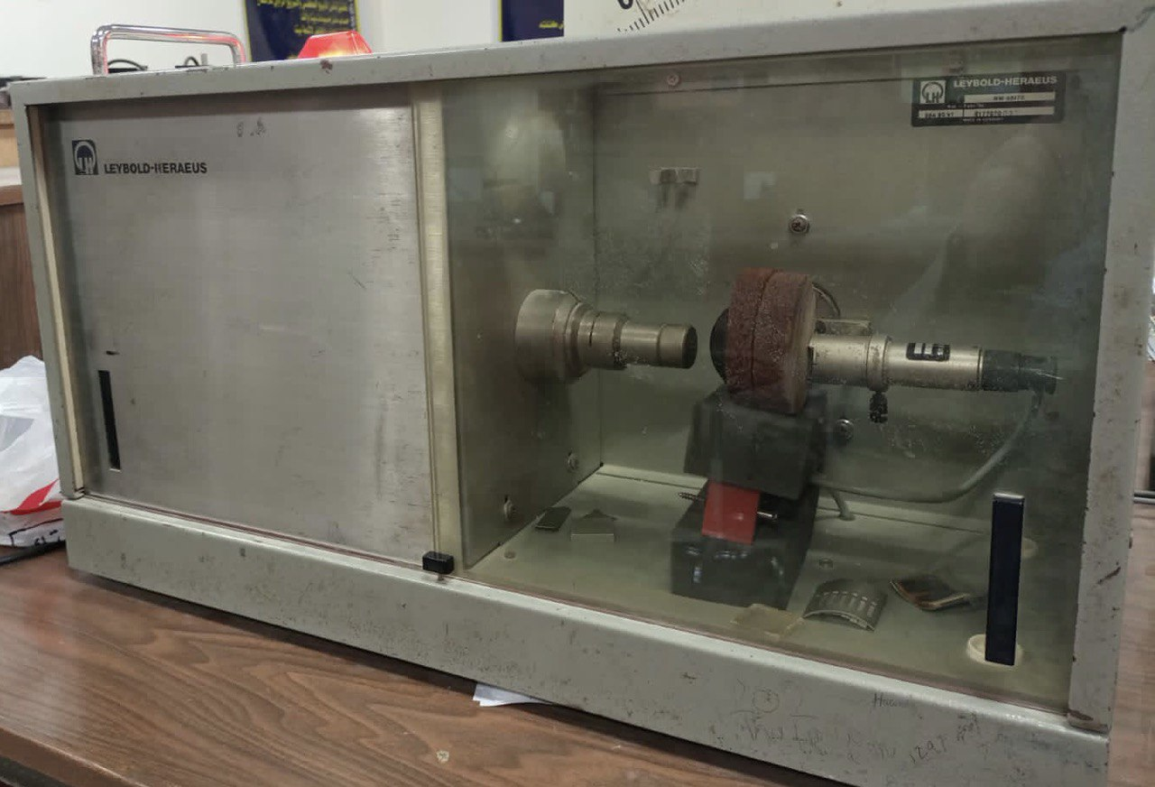
X-RAY RADIATION
Sample

Slide 18
Data obtained from X-ray detection
I_{avr.} (cpm) | I₃(cpm) | I₂(cpm) | I₁(cpm) | Sample Thickness | Sample SM1
 | 28993 | 29175 | 28750 | 1 cm | SM1.1
 | 27750 | 27800 | 27697 | 1 cm | SM1.2
 | 31032 | 32125 | 31798 | 1 cm | SM1.3
 | 8088 | 8094 | 8172 | 2 cm | SM1.1+SM1.2
 | 8567 | 8573 | 8571 | 2 cm | SM1.1+SM1.3
 | 9011 | 8981 | 8990 | 2 cm | SM1.2+SM1.3
 | 2633 | 2618 | 2652 | 3 cm | SM1.1+SM1.2+SM1.3
Note : Io = 109586 CPM

Slide 19
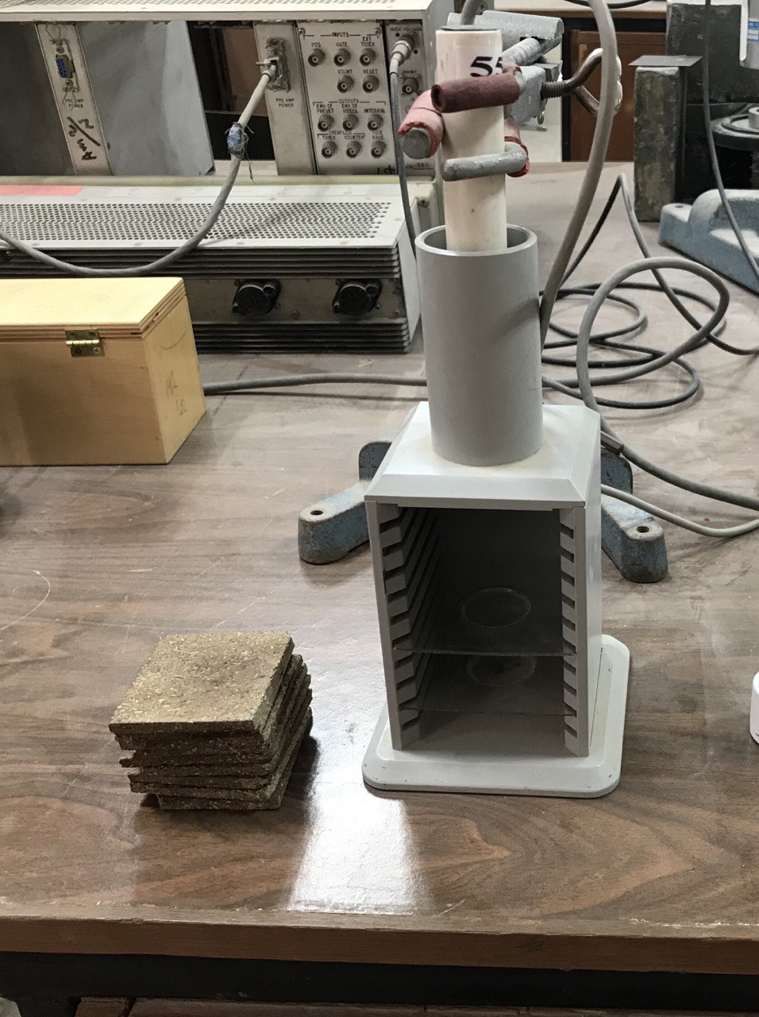
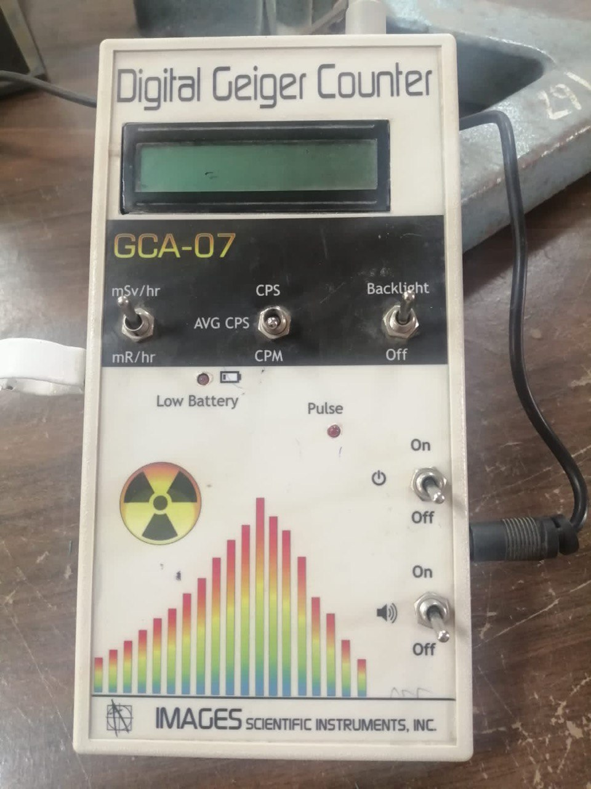
Gama -RAY RADIATION
Gamma source in side
samples
Samples holder

Slide 20
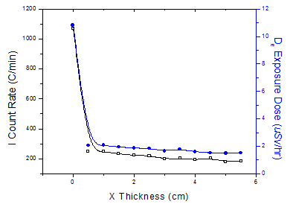
Cs-127 Gamma source
CPM and Exposure dose of gamma rate as a function of sample (SM1) thickness

Slide 21
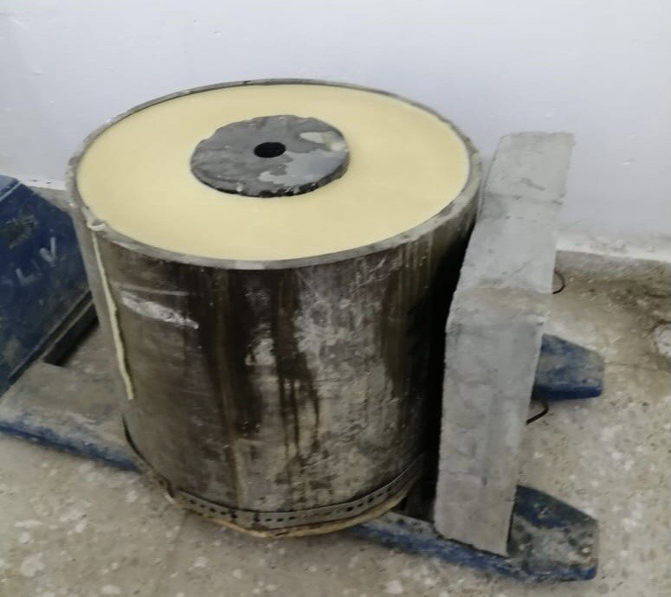
Neutron SOURCE
Am-Be Source
Polymeric composites sample

Slide 22
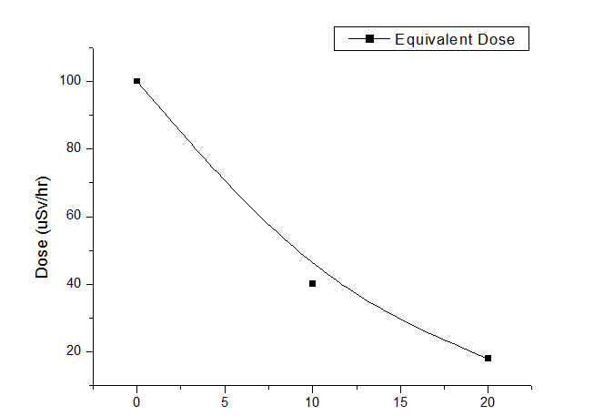
Dose change of neutron source (Am-Be) as a function of SM1 sample thickness (cm ).

Slide 23
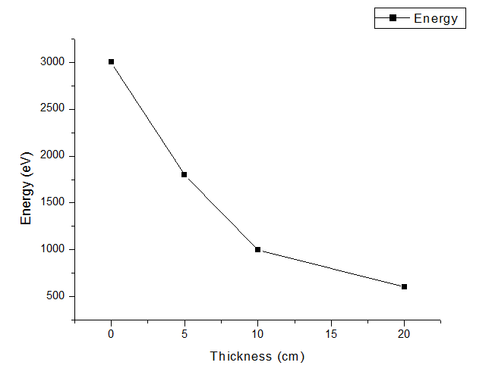
The change of energy neutron source ( Am-Be) as a function of sample thickness

Slide 24
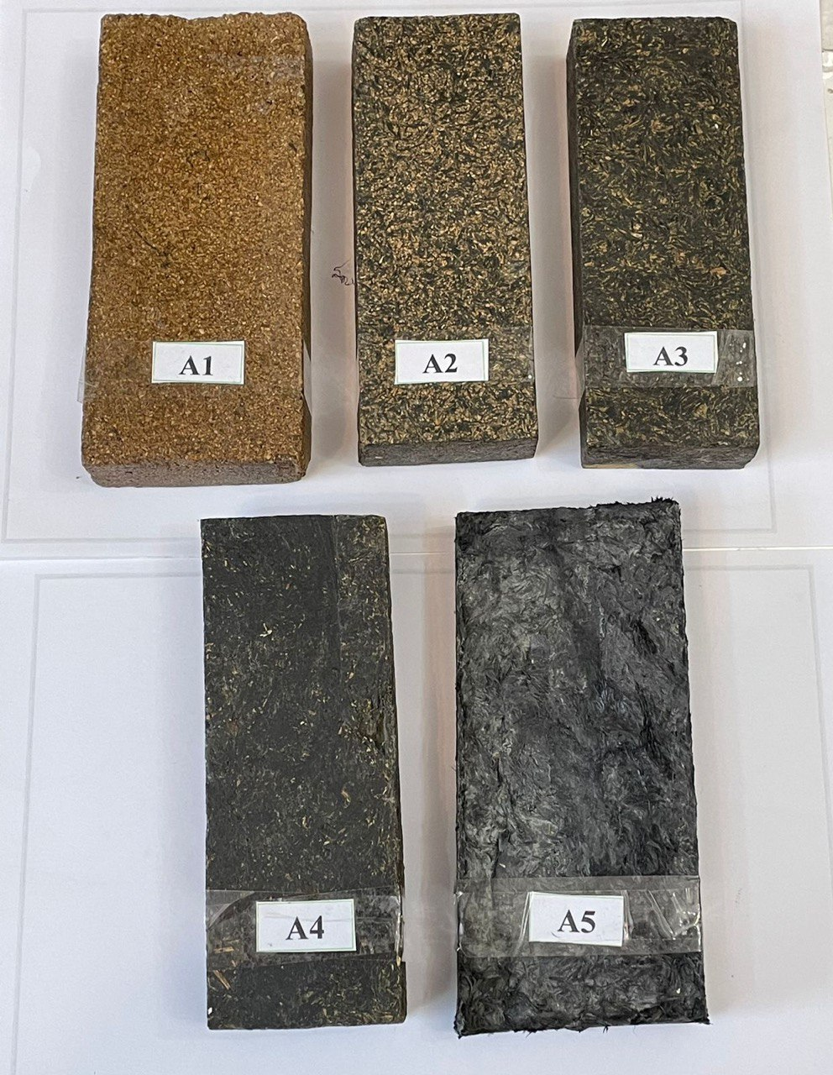
Thank you for your Attention

